Slide 1
Červené oko – diferenciální diagnostika
Oční klinika FN Brno a LF MU

Slide 2
Červené oko
„Červené oko“ je známkou patologie předního nebo zadního očního segmentu, očnice nebo očních adnex.

Slide 3
Anamnéza
Systémová onemocnění
Oční onemocnění
Rozvoj očních obtíží
Charakter obtíží (typ bolesti, sekrece…)

Slide 4
Orbita – preseptální orbitocelulitida
Infekce podkoží
Příčiny
  Kožní trauma - lacerace, kousnutí hmyzem
  (S. aureus or S. pyogenes)
  Rozšíření lokální infekce – akutní hordeolum nebo dacryocystitis.
  Z infekce horního cest dýchacích nebo středního ucha hematogenní cestou
Příznaky - jednostranný, měkký a zarudlý periorbitální
edem

Slide 5
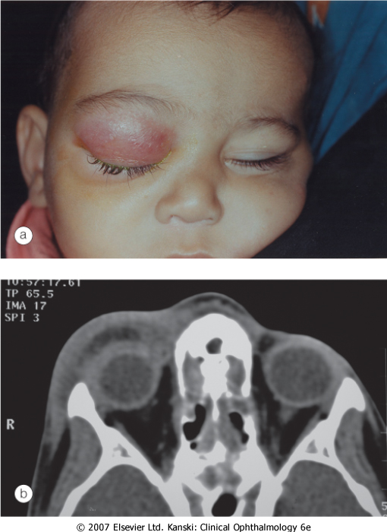

Slide 6
Orbita – bakteriální orbitocelulitida
Život ohrožující infekce měkkých tkání za orbitálním septem, převážně u dětí
Převažující organismy: S. pneumoniae, S. aureus, S. pyogenes a H. influenzae.
Patogeneze
Původ z paranasál. dutin – typický pro děti a mladé dospělé
Rozšíření preseptální celulitidy
Lokální šíření dakryocystitidy nebo zubní infekce
Hematogenní šíření

Slide 7
Orbita – bakteriální orbitocelulitida
Rychlý nástup malátnosti, horečka, bolest a zhoršení vidění
Příznaky
Jednostranný, měkký, teplý a rudý periorbitální edém
Ptosa, otok víčka
Bolestivá oftalmplegie
Dysfunkce optického nervu

Slide 8
Orbita – bakteriální orbitocelulitida
Komplikace
Oční komplikace – expoziční keratopatie, zvýšený NOT, okluze centrální retinální vény či arterie, endoftalmitida a optická neuropatie
Nitrolební komplikace - meningitida, mozkový absces, trombosa sinus cavernous
Subperiostální absces – podél mediální stěny orbity
Orbitální absces u posttraumatických nebo pooperačních stavů

Slide 9
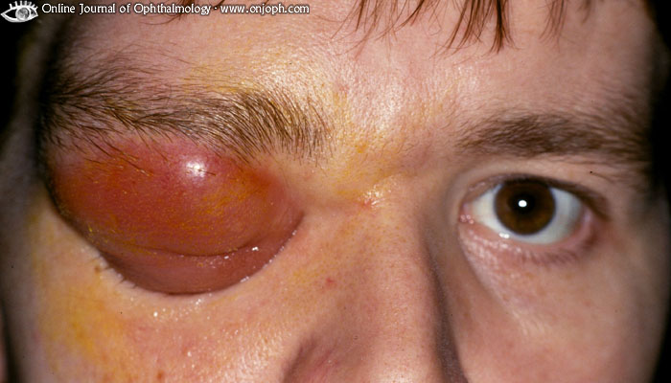

Slide 10
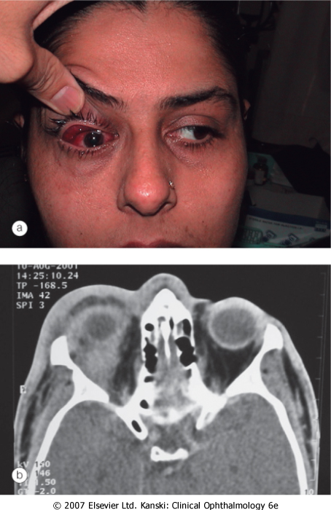

Slide 11
Suché oko
Jedná se o nedostatečné množství slz nebo jejich nedostatečná funkce vedoucí k nestabilitě slzného filmu a poruchám očnímu povrchu.
Keratoconjunctivitis sicca (KCS) – určitý stupeň suchosti
Xerophthalmia – suché oko spojené s deficitem Vitaminu A y
Xerosis – extrémní suchost oka a keratinizace vedoucí k závažnému jizvení spojivky
Sjögrenův syndrom je autoimunitní onemocnění často spojené se sy. suchého oka.

Slide 12
Suché oko
Příznaky
Pocit suchosti, písku a pálení zhoršující se během dne, přechodné rozmazané vidění, zarudnutí víček.

Slide 13
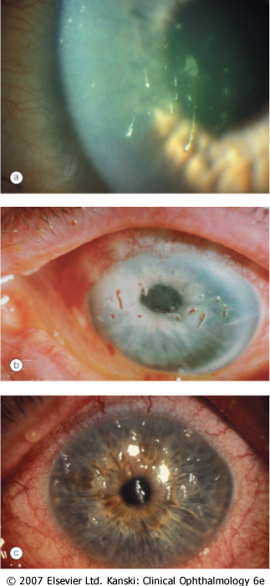

Slide 14
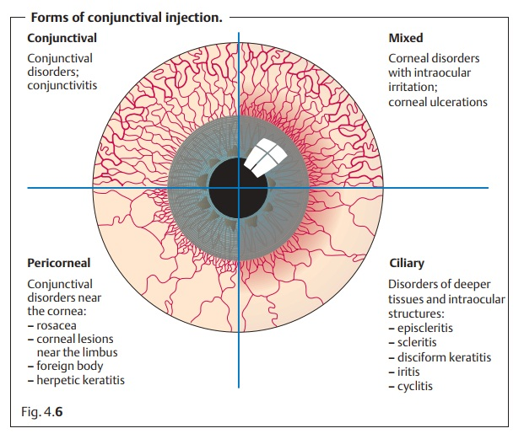
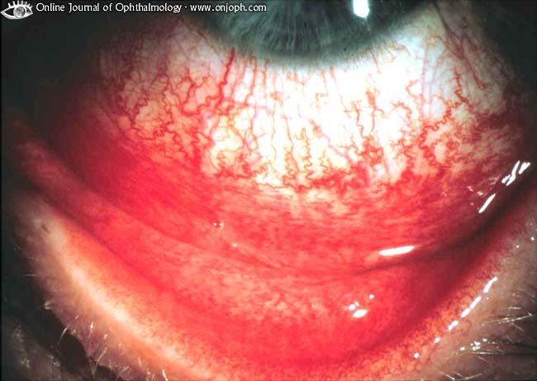
Spojivka
Spojivková injekce je difuzní, sytě rudá a více intensivní od limbu
Instilace 10% fenylefrinových kapek kontrahuje spojivkové a episklerální cévy

Slide 15
Spojivka
Bacteriální - H. influenzae, S. pneumoniae, S. aureus
Papilární reakce na tarsální spojivce
Mukopurulentní sekrece
Spíše jednostranná, v zimě
Gonokoková keratoconjunctivitis - pseudomembrány, lymphadenopatie, rohovkové ulcerace ( u novorozenců riziko progrese s endophtalmitidou a encephalitidou)
T: lokální antibiotika

Slide 16
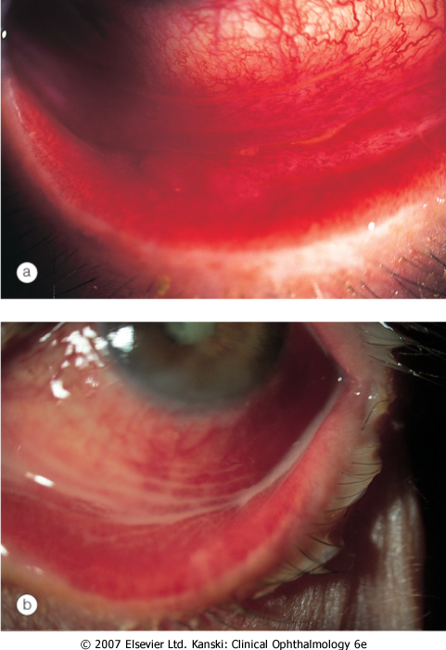

Slide 17
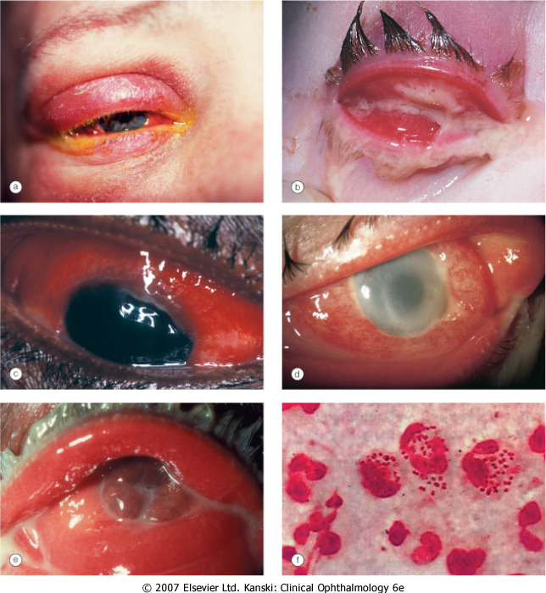

Slide 18
Spojivka
Virová konjunktivitida
Adenovirová keratoconjunctivitis - nejčastější zevní oční virová infekce
Sporadicky jako epidemie v nemocnicích, školách
Přenos tohoto vysoce infekčního viru – respirační cestou nebo slzami
Diseminace je přes ručníky nebo vybavení jako tonometry apod.
T: lokální kombinované preparáty – antibiotika a steroidy

Slide 19
Spojivka
Projev
Jednostranné slzení, zarudnutí, pocit cizího tělíska a fotofobie
Druhé oko je typicky postiženo o 1-2 dny později a méně závažně
Otok víček a možné zvětšení preaurikulárních uzlin
Folikulární reakce
Za 2 týdny může na rohovce dojít k rozvoji subepiteliálních infiltrátů (imunitní reakce)

Slide 20
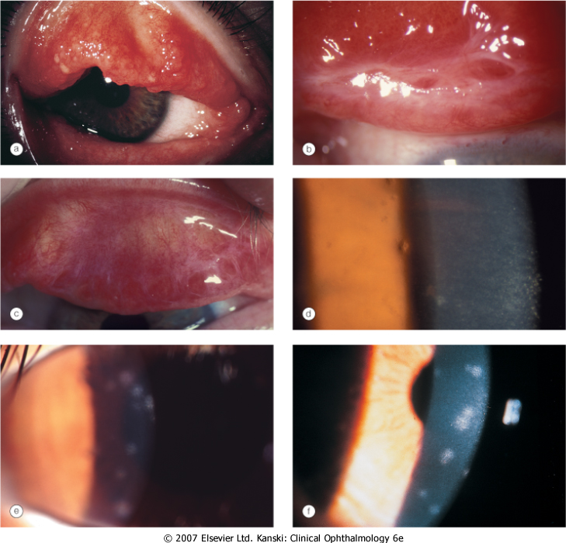

Slide 21
Spojivka
Akutní alergická rhinokonjunktivitida
Sezonní alergická konjunktivitida – během jara a léta
Nejčastější alergen – pyl stromů a travin
Symptomy - svědění, spojené s kýcháním a smrkáním
Projev – zarudnutí, slzení, „vodnatý vzhled“
T: lokální antihistamika

Slide 22
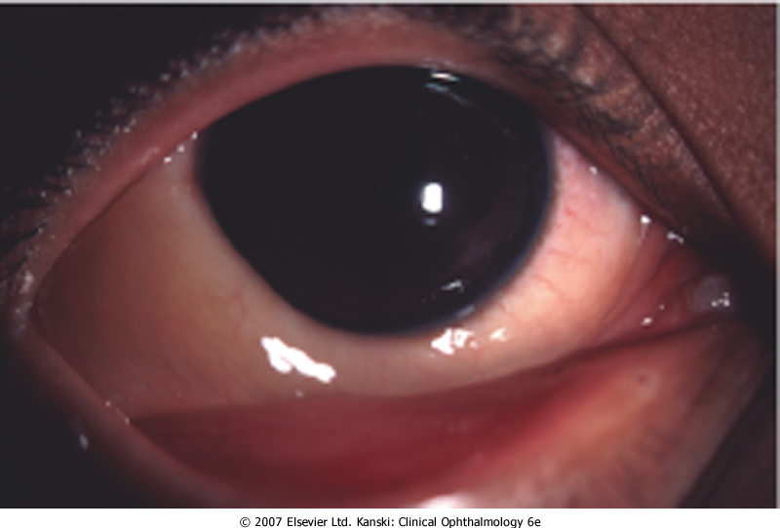

Slide 23
Rohovka – infekční keratitida
Bakteriální (P. aeruginosa ,S. aureus, S. pyogenes)
Rizikoví faktory – nošení kontaktních čoček, trauma
Symptomy – bolest, fotofobie, rozmazané vidění
Známky
Defekty epitelu, periferní infiltráty, korneální injekce
Edém stromatu a malé hypopyon
Progrese ulcerace může vést k perforaci rohovky a endoftalmitidě
T: lokální ATB terapie, systémově ATB jen v nejzávažnějších případech

Slide 24
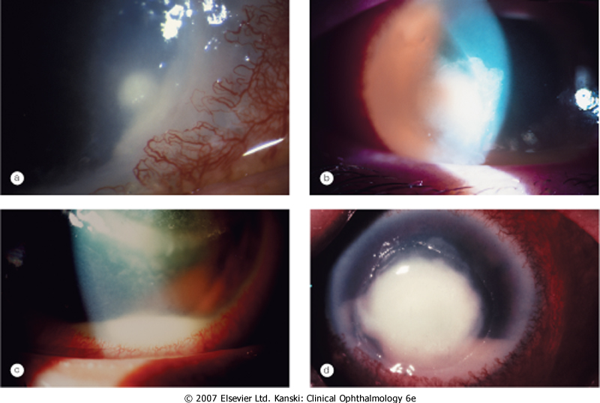

Slide 25
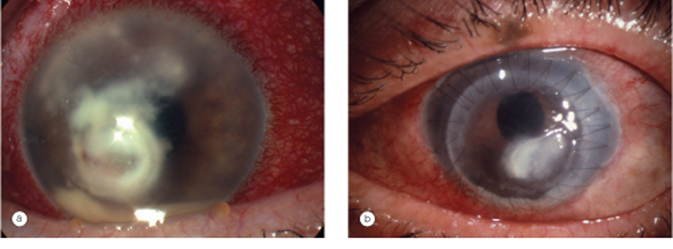
Rohovka – infekční keratitida
Keratitida mykotická (stromální infiltráty s neostrými okraji obklopené satelitními lézemi, hypopyon)
U imunosuprimovaných nebo u pacientů dlouhodobě užívájící lokálně kortikosteroidy
T: lokální antimykotika

Slide 26
Rohovka – infekční keratitida
Keratitida virová – herpes simplex virus, HZV
Dendritické ulcerace
Typická je hypestézie nebo anestezie rohovky
T: lokální antivirotika, u HZV i systémově

Slide 27
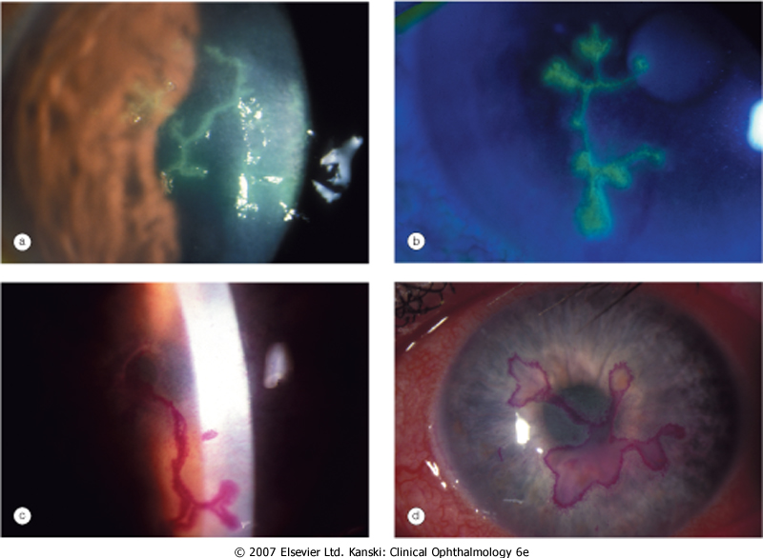

Slide 28
Episkléra
Episkleritida – simplex (jednoduchá nebo difusní), nodulární – mladí lidé, ženy, ve stresu
Příznaky - často náhle
Zarudnutí a dyskomfort očí během několika hodin od začátku onemocnění – pocit tlaku
Bez sdružení se systémovými chorobami
Terapie - není nutná, odezní za 2-3 týdny (lokální steroidy nemají význam)

Slide 29
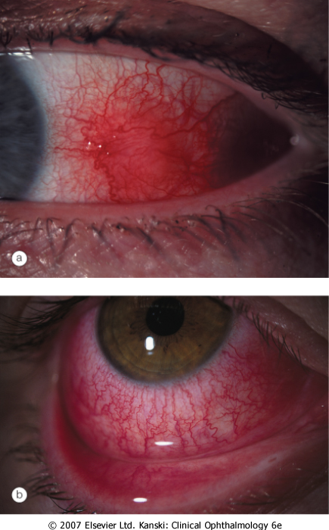

Slide 30
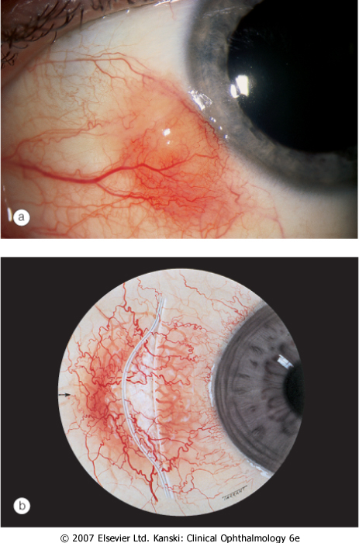

Slide 31
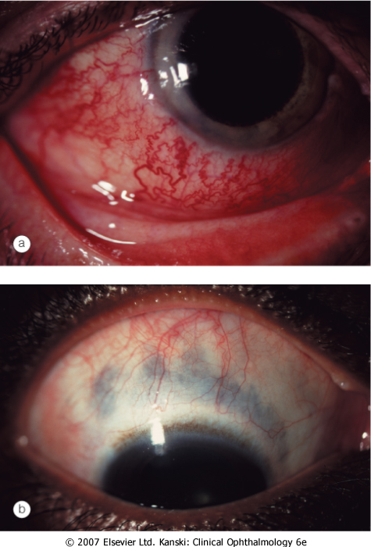
Skléra
Skleritida - edém a buněčná infiltrace skléry v plné tloušťce
Přední ne – nekrotizující skleritida – difusní nebo nodulární
Zarudnutí, bolest, která se šíří na tvář a spánek

Slide 32
Skléra
Nekrotizující přední skleritida se zánětem
bolest – úporná a trvající
Ztenčení skléry díky nekrose umožní viditelnost modravě prosvítající cévnatky.

Slide 33
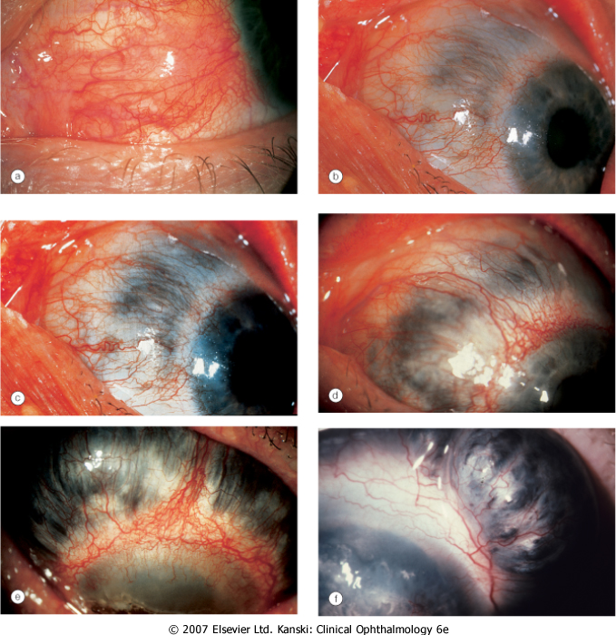

Slide 34
Skléra
Scleromalacia perforans
Specifický typ nekrotizující skleritidy bez zánětu – typicky postihuje starší ženy s dlouhotrvající revmatoidní artritidou.
Žlutavé sklerální nekrotické plaky při limbu bez kongesce cév
Riziko spontánní perforace
T: systémové podání kortikosteroidů

Slide 35
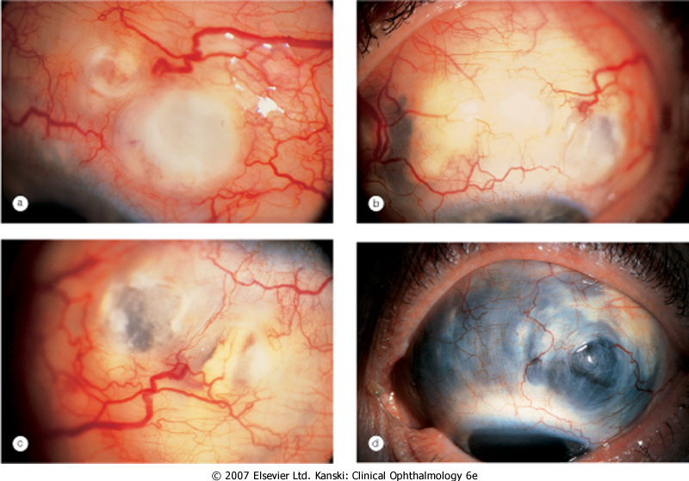

Slide 36
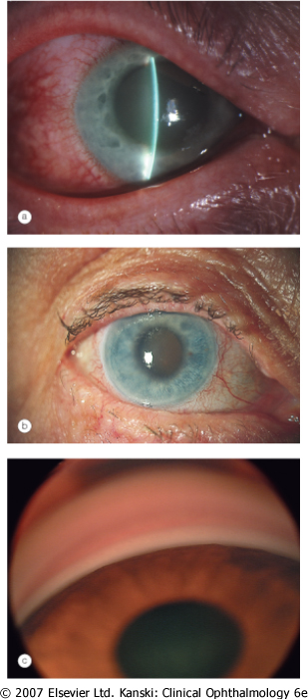
Glaukom – akutní glaukomový záchvat

Slide 37
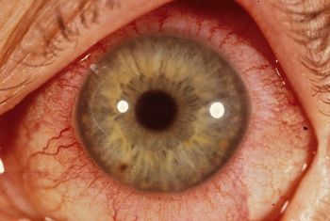
Uveitida
Přední uveitida může být dělena na:
Iritida – zánět postihuje hlavně duhovku
Iridocyklitida- zánětem je postižena duhovka i řasnaté těleso
Ciliárná injekce – periferní hyperemie předních ciliárních cév které způsobují tmavě červené nebo růžové zabarvení, musí být odlišeno od hyperemie spojivkových cév.

Slide 38
Přední uveitida
Ciliární injekce
Mioza díky spasmu m.sfinct. pupilae
Precipitáty na endotelu
Tyndalizace
Fibrinový exsudát v PK
Hypopyon
Zadní synechie – poměrně rychlý rozvoj, je třeba je rozrušit dřív než se stanou trvalými

Slide 39
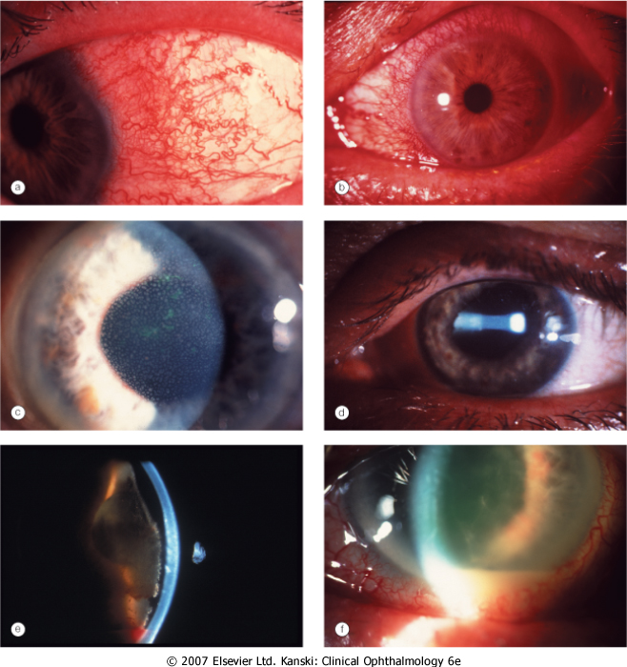

Slide 40
Akutní endoftalmitida
Akutní zánět všech tkání oka
Endo nebo exogenní (chirurgie, trauma, endogenní infekce)
Známky – chemosa, smíšení injekce bulbu, fibrin v PK, hypopyon, RAPD, vitritida, výrazně zhoršený přehled očního pozadí.
Etiologie : poúrazová
iatrogenní (operace katarakty)
endogenní (nejčastěji mykotická)
Terapie: pars plana vitrektomie
eviscerace bulbu

Slide 41
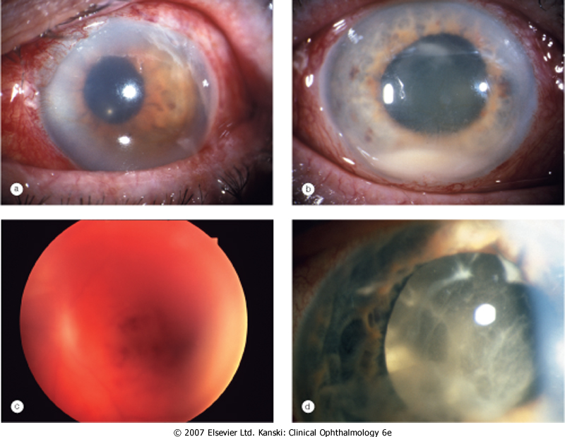
Akutní endoftalmitida

Slide 42
Děkuji za pozornost.

